Slide 1


SOUNDEC
HMI Audio IC Provider
*HMI： Human-Machine Interaction

Slide 2






公司简介 Company Profile
会 社 名：深圳市九音科技有限公司
住 所： 深圳市南山区科技园长虹科技大厦
設立時期：2017年3月
資 本 金： 1,928.6万 人民元
SOUNDEC Technology Co., Ltd.
会 社 名： 九音（南京）集成电路技术有限公司
住 所： 南京市浦口区科学城高新技术产业服务中心
設立時期：2019年5月
資 本 金： 2,000万 人民元
SOUNDEC (Nanjing) IC Technology Co., Ltd.
Partner
Confidential

Slide 3




音频入口形态呈现多样化态势，音频芯片应用场景越发广泛
智能家居
耳机
智能手机
汽车
特种行业
音频处理芯片
2021年全球智能音箱、智能电视、机器人、智能穿戴等产品出货量10亿台以上
2021年全球耳机出货近10亿条，其中有线耳机超过6亿条；TWS耳机3亿台以上
2021年全球出货预测13.8亿台
2021年全球出货约8,000万辆
工业噪音隔离和听觉保护助听器和特种行业
九音科技提供人机交互场景下全方位音频信号处理解决方案
Confidential

Slide 4
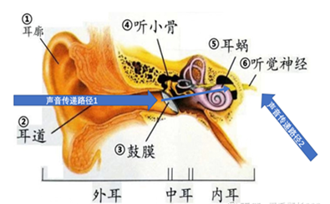
多种类多模式音频算法，形成九音独有核心技术优势
EVC（Ear canal Voice Capture）
Echo Cancellation
Beam Forming
ENC
AGC
…
独家耳道拾音方式
实现独特功能
强噪音环境清晰通话
即使处于100dB的噪音环境中
也可以实现无障碍的清晰通话
“类腹语”音频拾取，全球独家
普通环境中，可实现不引人注意的
喃喃细语般的“私密”通话
（特别适合特警、警卫人员等特殊用途）
音色还原 Timbre correction
低音增强 Bass Boost
动态均衡 Dynamic EQ
空间音频 Spatial Audio
响度 Loudness
入耳检测 In-ear detection
呼吸及心跳检测 Breathing & heartbeat detection
Confidential

Slide 5
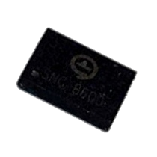
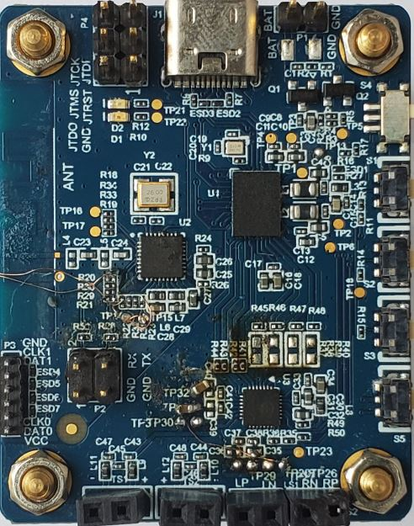
第一代音频芯片架构
PMU
DVDD
Regulator
AVDD
Regulator
POR
BOR
Mic
Bias
DSP
Core
Stereo
DAC
DAC-L
RAM
ROM
DAC-R
50mm
Stereo
ADC
AMIC-L
SNC8600
Flash
OTP
SNC8600: CODEC SOC
BGA80：6.2 x 4.5 x 0.5 mm
BGA63：5.0 x 3.5 x 0.5 mm
AMIC-R
ADC
Auxiliary
HW
Accelerator
DMIC
Processing
DMIC-x
30mm
TSMC 40nm Process
AHB-Bus
Clock Management
USB HS
Audio
Type-C
I2S
I/F
I2C
I/F
UART
I/F
GPIO
I/F
JTAG
I/F
Oscillator
PLL
Confidential

Slide 6
音频芯片的规格概要
关键系统功能
Name | Audio CODEC SOC including Type-C
Process | TSMC 40nm uLP
DSP | Cadence HiFi3 up to 200MHz
RAM | 512KB( iRAM 256KB,dRAM 256KB )
Flash | 1MB
Support Mic | Analog Mic 2pcs Digital Mic 6pcs
I/O | I2C | 2個
SNR | I2S | 3個
DR | USB2.0 HS/FS | 1個
THD+N | UART | 1個
 | ADC | 2個
XTAL | 24MHz
Sampling rate | 24bit/192K
Packaging | BGA80 Pin 6.2*4.5mm BGA63 Pin 5.0*3.5mm
关键性能指标
Power consumption(5V supply, 30MHz, 48KHz)
USB stereo music Playback | 87.5mW
USB call | 82.2mW
I2S music playback | 48.5mW
I2S call | 57.5mW
Suspend By USB | 0.5mW
ADC input Path(24bit,48KHz)
SNR | 95dB
DR | 106dB
THD+N | -88dB
DAC output Path(32Ω,24bit,48KHz)
SNR | 100dB
DR | 106dB
THD+N | -80dB
Confidential

Slide 7
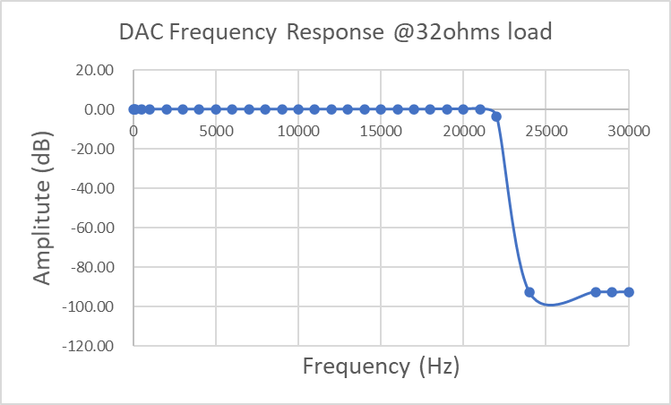
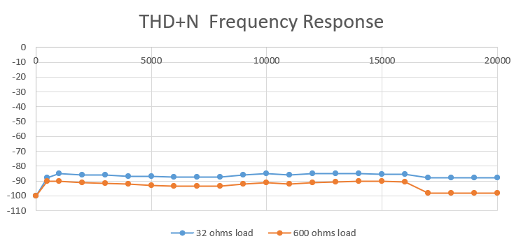
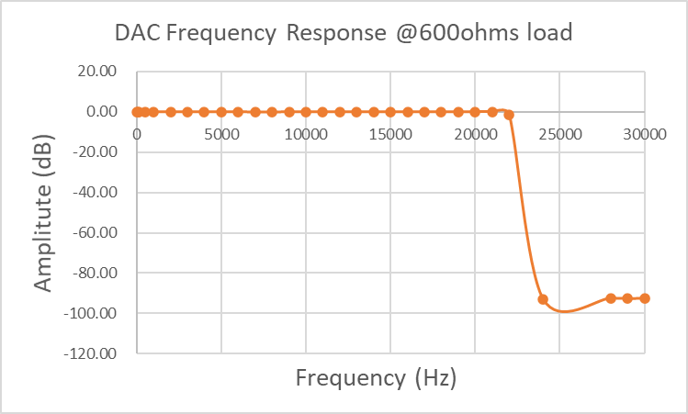
性能 Performance
测试条件：
输入信号采样率：48Ksps
DAC 模拟增益：+0dB
DAC 数字增益：0dB
阻抗：600Ω and 32Ω
Confidential

Slide 8
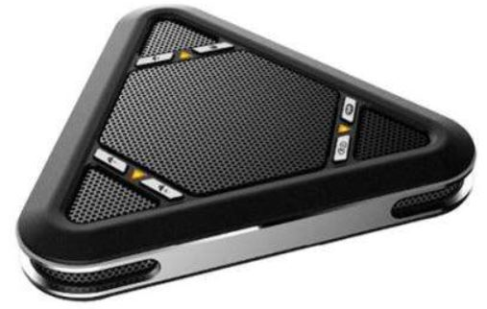
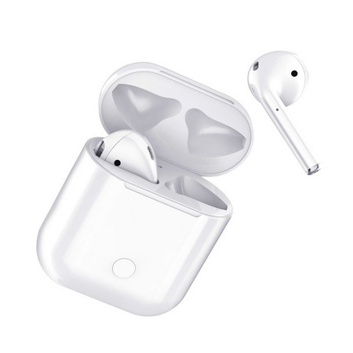
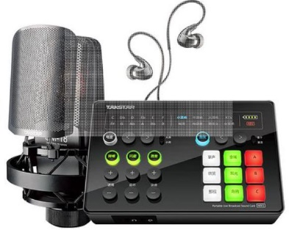
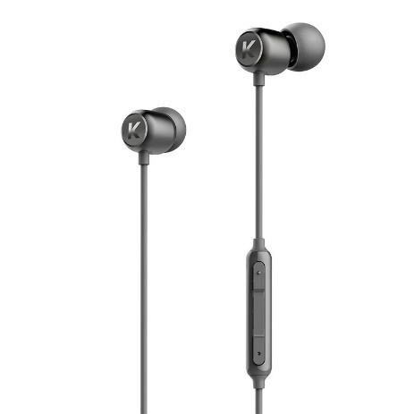
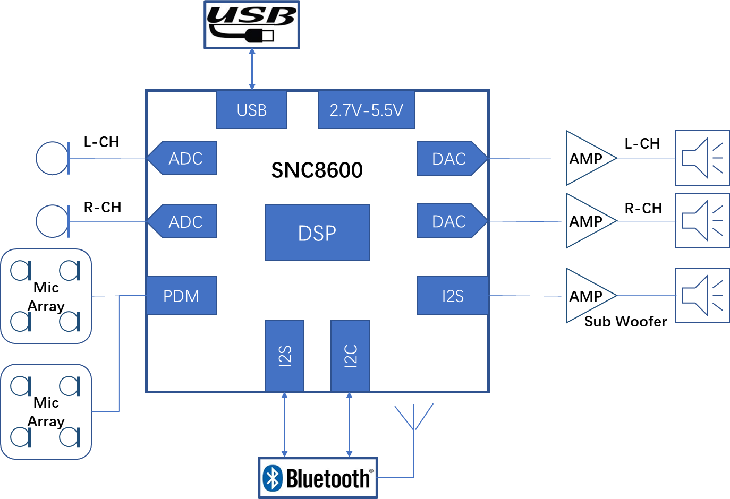
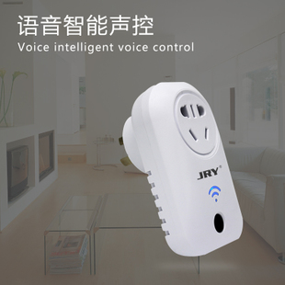
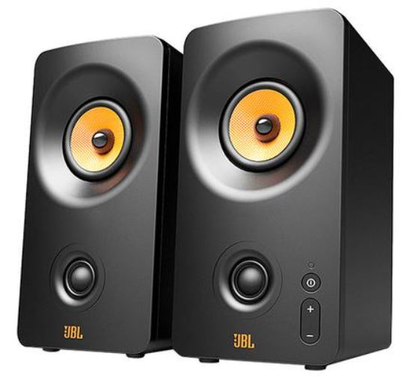
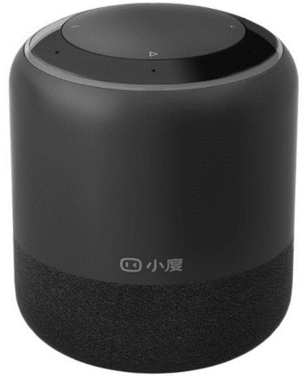
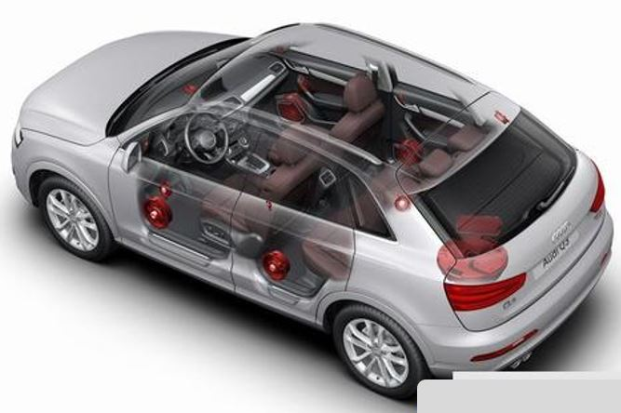
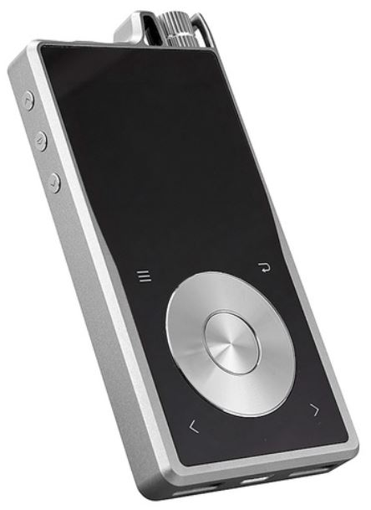
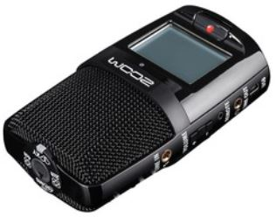
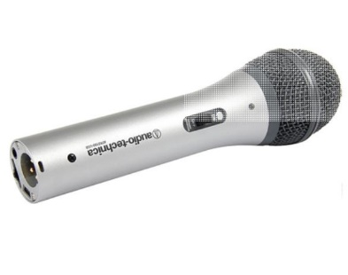
音频芯片的应用场景
Conference
Speaker
BT Earphone
Mixer
Type-C Earphone
AIoT
Speaker
Car
AI Speaker
Audio Player
Recorder
Microphone
Confidential

Slide 9
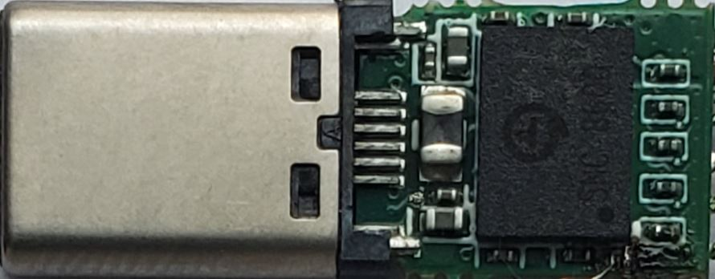
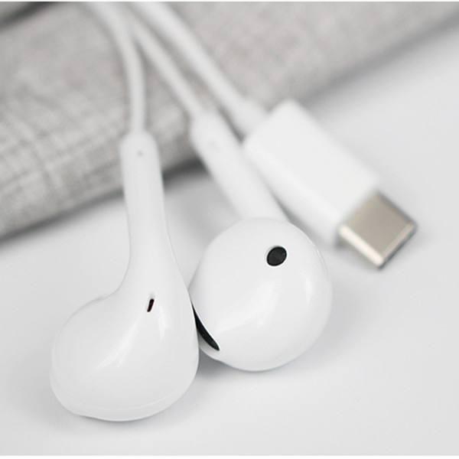
方案介绍① Type-C 耳机模组
主要参数
核心技术
动态均衡 Dynamic EQ
带来丰富饱满的音乐播放效果
13.5mm
8.0mm
方案类型 | Type-c 耳机插头模组
接口 | Type-C
采样率 | 24bits /192KHz
支持麦克风 | AMIC/DMIC
输出 | 1Vrms@16Ω/ 2Vrms@32Ω
THD | <0.0015%
动态范围 | 110dB
SNR | 100dB
24.5mm
功 能
低音增强
中高频动态均衡调整
通话降噪
提升耳机左右喇叭的一致性
Confidential

Slide 10
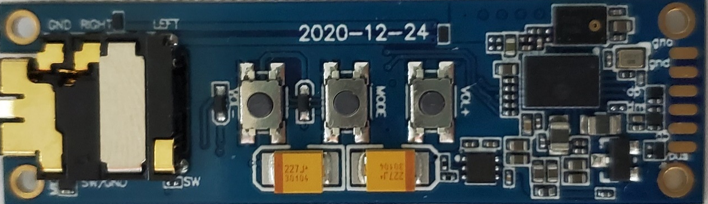
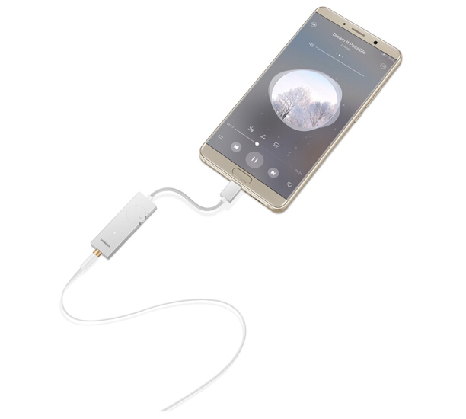
方案介绍② 耳机功放
功能 Features
音色还原 Timbre correction
低音增强 Bass Boost
动态均衡 Dynamic EQ
响度 Loudness
多种播放模式
Music
Game
Theater
主要参数
方案类型 | 耳放 / 耳机转接头
I/F | Type-C/Lighting 转 3.5mm Audio Jack
采样率 | 24bits /192KHz
输出 | 1Vrms@16Ω/ 2Vrms@32Ω
THD | <0.0015%
动态范围 | 110dB
SNR | 100dB
Confidential

Slide 11

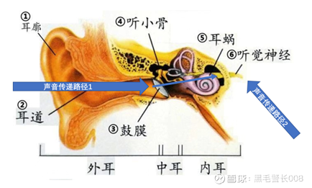
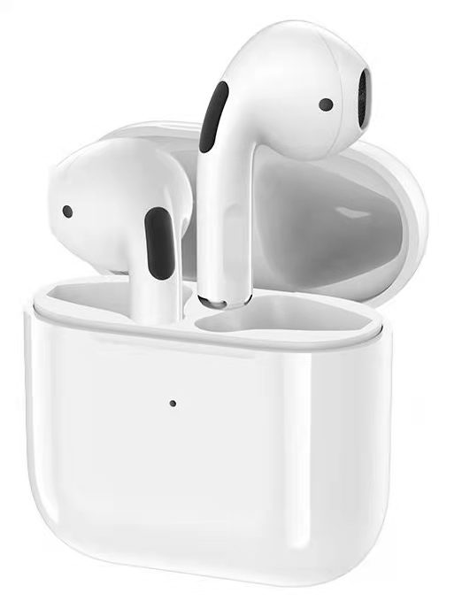
方案介绍③ 超级抗噪耳机
核心技术 Core technologies
・EVC（Ear canal Voice Capture）
功能 Features
超级抗噪通话（环境噪音 + 风噪）
85dB以上环境噪音、强风（15m/s）
悄声通话
空间音频
主要参数
产品形态 | 单耳／TWS／颈挂
种类 | 入耳式
降噪深度 | 20dB
输出功率 | 1Vrms@16Ω / 2Vrms@32Ω
谐波失真
 | <0.0015%
动态范围
 | 110dB
信噪比
 | 100dB
Confidential

Slide 12
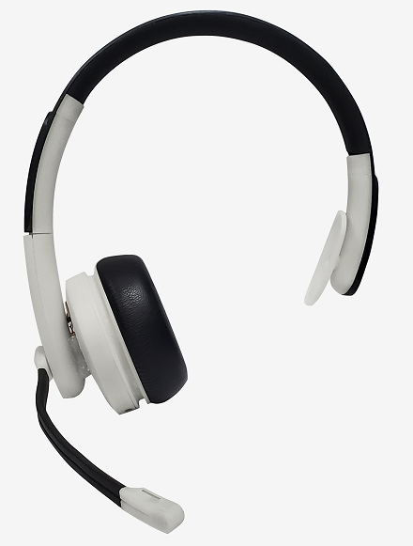
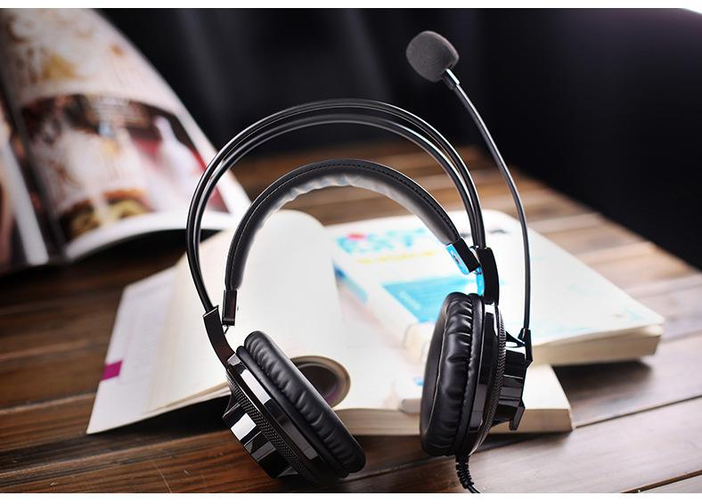

方案介绍④ 降噪话务耳机
主要参数
核心技术
环境音降噪（ENC）
90dB环境噪音可以清晰通话
降噪深度 20dB
方案类型 | 头戴式话务耳机
I/O | USB or BlueTooth
麦克风数量 | 2pcs
应用场景 | 话务 Operator 游戏 Gaming 直播 Examination 学习 Learning 会议 Conference
Confidential

Slide 13
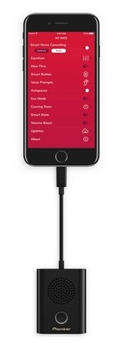
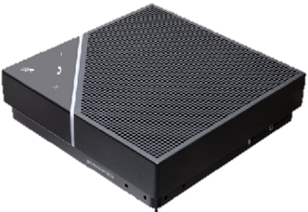
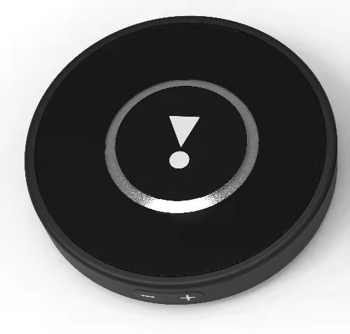
方案介绍⑤ 会议音箱
主要参数
方案类型 | 会议音箱
支持麦克风数量 | 1 or 2 or 4 or 6pcs
拾音距离 | 1m、2m、3m、5m
支持喇叭功率 | 2W、3W、5W
接口 | Type-C
应用场景 | 会议 Conference 网课 Online class
核心技术
・AEC（全双工）
・AGC
・ENC
・Beamforming
Confidential

Slide 14
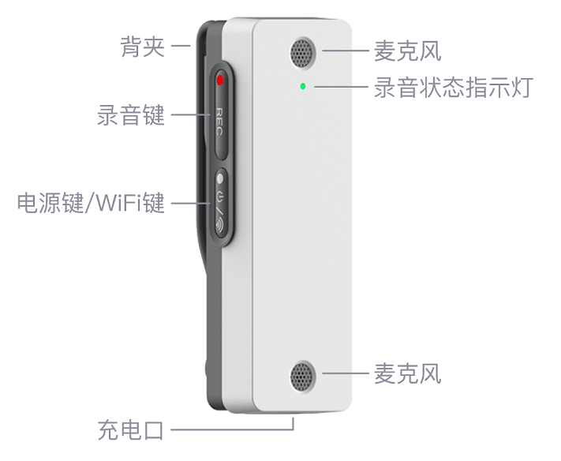
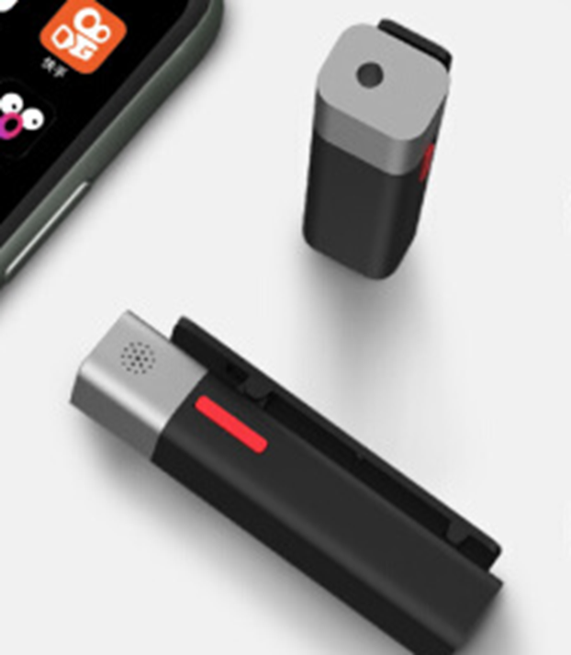
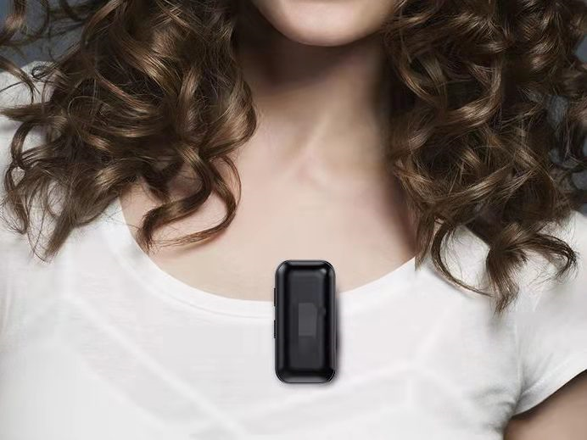
方案介绍⑥ 录音笔／无线麦克风
主要参数
核心技术
・ 高保真录音
・AGC
・ENC
・Beamforming
方案类型 | 录音笔 无线麦克风
麦克风数量 | 2pcs
拾音距离 | 2m
音频格式 | wav/mp3/opus
传输方式 | Wi-Fi / BLE / USB
应用场景 | 采访／演讲 录音 直播
Confidential

Slide 15
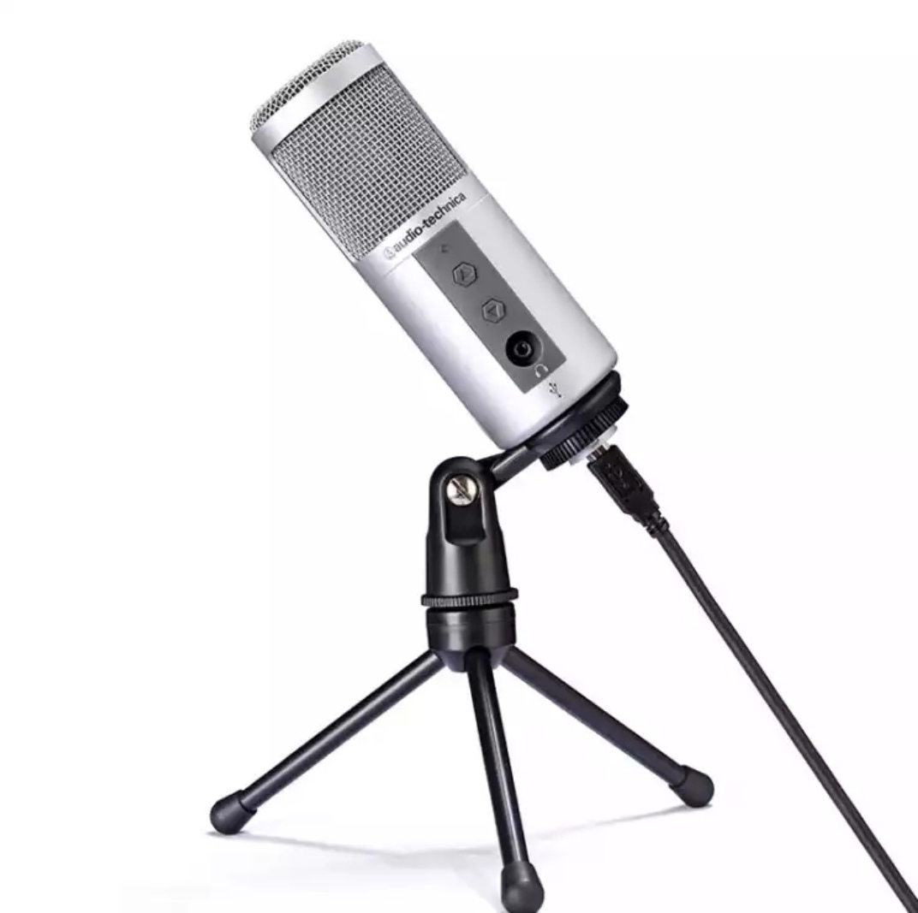
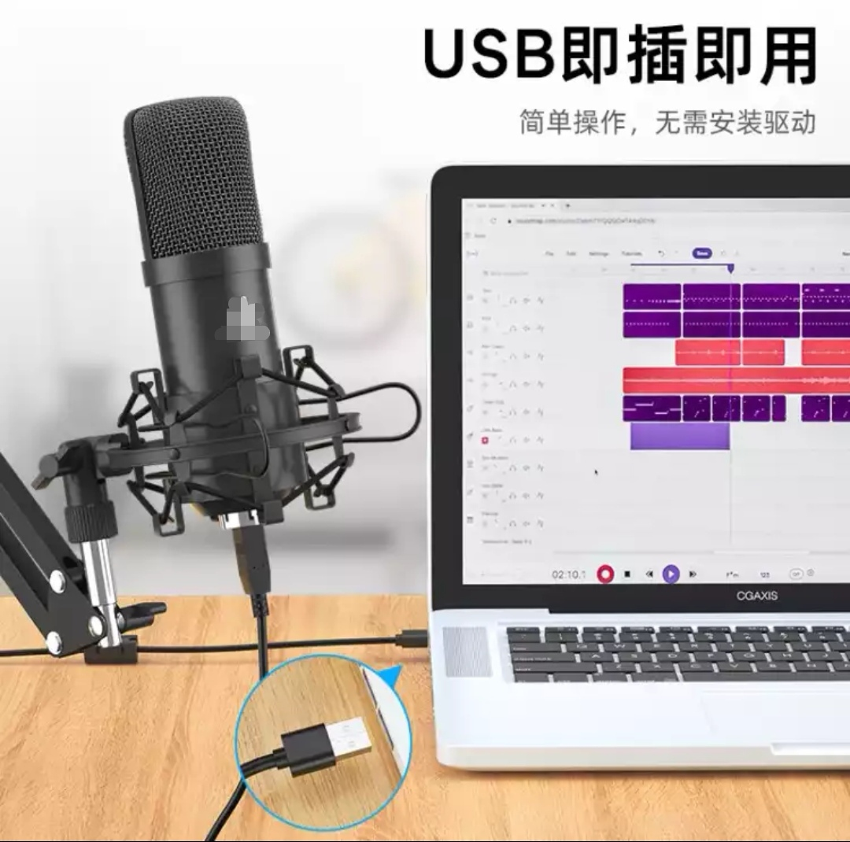
方案介绍⑦ USB 麦克风
主要参数
核心技术
・High Fidelity Output
・AGC
・ENC
产品种类 | USB 麦克风
麦克风数量 | 1 or 2pcs
拾音距离 | 2 - 3m
音频格式 | wav/mp3/opus
传输模式 | USB
应用场景 | 采访 Interview 直播 Live streaming 会议 Conference
Confidential

Slide 16
产品线规划
第一代 Audio IC
Type-C
第二代 Audio IC
Type-C
第三代 Audio IC
Type-c & BT
耳机
EVC
AEC/AGC/ENC
24bit/192KHz
波束成形
EVC/ENC
AEC/AGC?ANC
通话降噪
小尺寸 / 低功耗
EVC/ANC/ENC
24bit/192KHz
波束成形
22nm 工艺
增加蓝牙功能
超低功耗
IC/Module Sales
智能家居
智慧教室
智慧办公
IC+MIC Array
IC+MIC Array
IC+MIC Array
2-4 MICs
波束成形
噪音抑制
6 MICs
回声抑制
远场拾音
8 MICs 、AGC
智能降噪 、回声消除
语音唤醒 、远场拾音
声源定位 、自适应滤波器
Module Sales
健康
Hearing aid
自适应滤波器 Adaptive Filter
啸叫抑制 Squeal Suppression
智能环境音降噪 Ai environment Noise reduction
IC& Solution
特种行业
(对讲机)
ENC Earphone Kit
AEC & 自适应滤波器
超级环境降噪通话
风噪抑制
Module Sales
2021年Q4
2022年Q1
Q2
Q3
Q4
2023Q1
1st STEP
2nd STEP
Business Model
Confidential

Slide 17










合作伙伴
立讯精密
Confidential

Slide 18
Thanks！

